Slide 1

Parallel programmeren: Optimalisatie van de collatz loop via mpi4py
Robbe Bryssinck
Dr. Engelbert Tijskens
27/06/2022

Slide 2
Opdracht
Onderwerp:
Collatz conjecture
Stel even → getal/2
Stel oneven → 3*getal + 1
Doorgaan tot 4 → 2 → 1
Stel:
N = 1000000
Timing
Python
Mpi4py
Mpi4py + Numpy

Slide 3
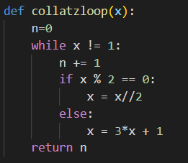
Aanpak
Collatz loop:
Via mapje collatz

Slide 4
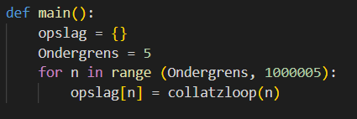
Aanpak (python)
Script: rbcnoimprove.py
Main → dezelfde grenzen als origineel script
Werkt op 1 node
Python script.py
Referentie

Slide 5
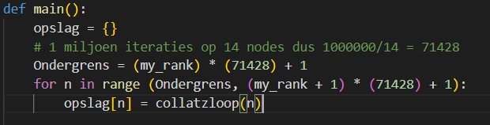
Aanpak (mpi4py)
Script: rbcimprove.py
Main → grenzen definiëren
Linken aan aantal nodes = my_rank
Opgeslagen in “opslag” en uitgevoerd door de collatz loop
N = 1000000 verdelen over 14 nodes → ong. 71428 per node
Mpi4py: mpiexec –n 14 script.py

Slide 6
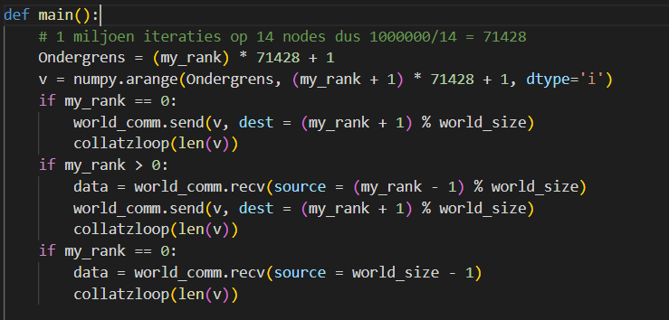
Aanpak (mpi4py + numpy)
Script: p2p.py
Gebruik maken van een numpy array
Point-to-point: send and receive
Mpi4py: mpiexec –n 14 script.py

Slide 7
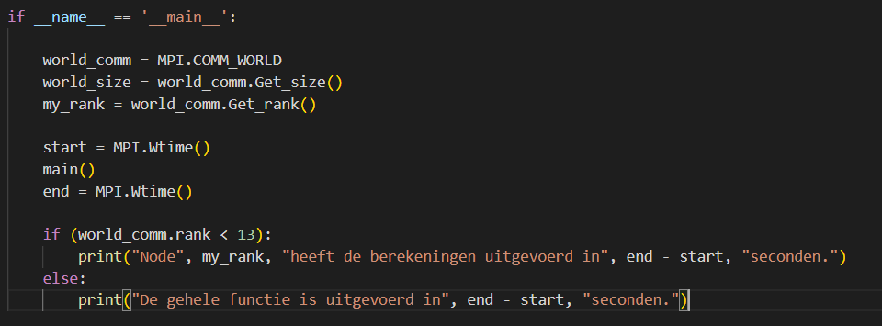
Aanpak
Script (algemeen):
Oproepen van communicators in mpi4py:
MPI.COMM_WORLD: standaard communicator
world_comm.Get_size(): geeft de grootte (size) weer van het aantal processen
world_comm.Get_rank(): geeft rang weer van ieder proces (0 → size - 1)
MPI.Wtime(): is een tool om de tijd te meten

Slide 8
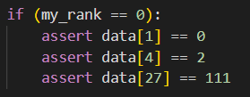
Aanpak
Script (algemeen):
Assert: tussentijds vergelijken van resultaten → ter controle

Slide 9
Timings en interpretatie
Vergelijking:
Python
1 node
+/- 23 s
Mpi4py
14 nodes
+/- 2s
+/- 10x sneller
Werk verdelen over meerdere nodes levert tijdswinst op
Numpy + Mpi4py
14 nodes
+/- 1 s
Nog eens 2x sneller

Slide 10
Reflectie
Wat heb ik bijgeleerd?
Leren werken met:
Python
VSC
Mpi4py
Proberen van een probleem te vertalen in code
Ervaring rijker
Wat vond ik lastig?
Het begrijpen van de programmeertaal
Nuttige documentatie vinden
Vragen stellen

Slide 11
Referenties
https://www.youtube.com/watch?v=sld70IZFG60
http://education.molssi.org/parallel-programming/03-distributed-examples-mpi4py/index.html
https://www.sharcnet.ca/help/images/4/4b/Python_mpi_gis.pdf
http://ceciliajarne.web.unq.edu.ar/wp-content/uploads/sites/43/2017/07/talk_04.pdf
https://rantahar.github.io/introduction-to-mpi/aio/index.html

Slide 12
Parallel programmeren: Optimalisatie van de collatz loop via mpi4py
Robbe Bryssinck
Dr. Engelbert Tijskens
27/06/2022

